Slide 1

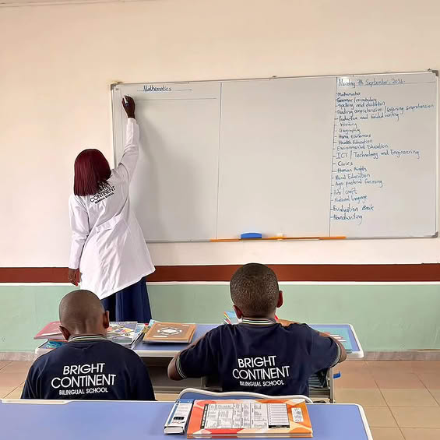

FIRST PTA MEETING
PREMIÈRE RÉUNION PTA
Insérer l’image ici / Insert image here
Photo de couverture : élèves, école, ou parents
Parents – Enseignants / Parents – Teachers
Bright Continent Bilingual School
Dragage – Yaoundé · +237 678 34 12 13
Notes:
POUR AJOUTER UNE IMAGE : cliquer sur le cadre en pointillés, puis Format de la forme > Remplissage > Image (ou Insertion > Images, puis glisser l’image à la place du cadre et la mettre à la taille). Le cadre peut ensuite être supprimé.

Slide 2
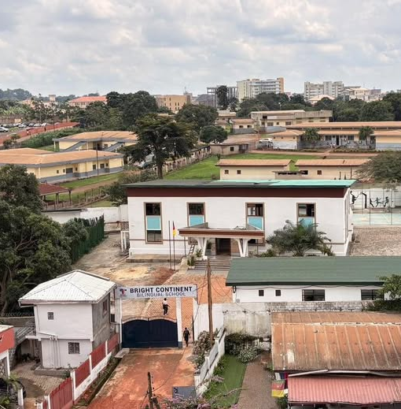

Programme de la réunion
Programme / Agenda
1
Chant de l’hymne national
Singing of the National Anthem
2
Le mot du Directeur de campus
A word from the Campus Director
3
Le bureau de la direction pédagogique (Headteacher)
The Headteacher’s Desk
4
Notre vision et nos réalisations
Our vision and achievements so far
Insérer l’image ici / Insert image here
photo : parents / école
5
Activités extrascolaires
Extracurricular activities
6
Clubs et activités
Clubs and activities
Notes:
Six points : hymne, mot du Directeur de campus, rapport de la direction pédagogique, vision et réalisations, activités extrascolaires, clubs.

Slide 3
Le mot du Directeur
A word from the Director
À compléter / To be completed
Messages clés à ajouter.
Key messages to be added.
Insérer l’image ici / Insert image here
portrait ou photo du Directeur de campus
Notes:
Messages clés du Directeur de campus à ajouter.

Slide 4




Le bureau de la direction pédagogique
The Headteacher’s Desk — Report on the resumption of the 2026 academic year
Rapport sur la rentrée scolaire 2026
Report on the resumption of the 2026 academic year
Programmes d’orientation pour tous les élèves
Orientation programmes held for all learners
Présentation des activités d’apprentissage
Presentation of learning activities
Explication des périodes et méthodes d’évaluation par chaque enseignant
Explanation of evaluation periods and methods by each teacher
Présentation du règlement intérieur, par M. Abdel
Presentation of school rules and regulations, by Mr Abdel
Insérer l’image ici / Insert image here
photos de la rentrée / de l’orientation des élèves
Accent sur la ponctualité, le respect et la discipline
Emphasis on punctuality, respect and discipline
Notes:
Rapport sur la rentrée 2026 et programmes d’orientation destinés à tous les élèves.

Slide 5
Résultats de la première séquence (UA 1)
Results of the first sequence — Class 1 to CM2, report cards of 13 October 2026
24
Moyenne de classe sur 20 / Class average out of 20
élèves évalués
learners assessed
15.11 / 20
moyenne générale de l’école
school general average
22 sur 24
avec une moyenne ≥ 10
learners with an average ≥ 10
Notes:
Moyenne générale de l’école : 15,11 sur 20. 24 élèves évalués, 22 avec une moyenne supérieure ou égale à 10.

Slide 6
Résultats par classe — UA 1
Results by class
Classe | Effectif | Évalués | Moyenne /20 | ≥ 10 | Réussite | A+ / A / IP / NA
Class 1 | 6 | 6 | 14.40 | 6/6 | 100 % | 0 / 4 / 2 / 0
Class 2 | 7 | 7 | 15.74 | 7/7 | 100 % | 0 / 5 / 2 / 0
Class 3 | 1 | 1 | 9.33 | 0/1 | 0 % | 0 / 0 / 0 / 1
Class 4 | 5 | 5 | 16.66 | 4/5 | 80 % | 3 / 1 / 0 / 1
Class 5 | 2 | 2 | 16.84 | 2/2 | 100 % | 0 / 2 / 0 / 0
Class 6 | 1 | 1 | 16.53 | 1/1 | 100 % | 0 / 1 / 0 / 0
CM1 | 1 | 1 | 10.78 | 1/1 | 100 % | 0 / 0 / 1 / 0
CM2 | 2 | 1 | 12.56 | 1/1 | 100 % | 0 / 0 / 1 / 0
« Évalués » = élèves ayant au moins une note. / “Assessed” = learners with at least one mark.
Notes:
Effectifs, élèves évalués, moyenne de classe sur 20, élèves avec une moyenne supérieure ou égale à 10, taux de réussite et répartition des cotes.

Slide 7





Comment lire ces résultats
How to read these results
La moyenne de classe est notée sur 20
The class average is marked out of 20 — the higher it is, the stronger the results
Conseil aux parents / Tip for parents
Parlez des résultats avec votre enfant et avec l’enseignant ; encouragez les progrès, pas seulement les notes.
Talk about the results with your child and the teacher; encourage progress, not only marks.
Chaque moyenne est calculée sur les compétences réellement évaluées
Each average is calculated on the competencies actually assessed — not always on the same total
Réussite : la moyenne de l’élève est supérieure ou égale à 10 sur 20
Success: the learner’s average is 10 out of 20 or above. The success rate is the share who reach it
Image à ajouter / Image to add — prompt ChatGPT :
« Image réaliste et chaleureuse, format 16:9. Dans une salle de classe lumineuse d’une école de Yaoundé, une enseignante africaine montre un bulletin scolaire à une maman et à son fils de 8 ans en tee-shirt bleu et noir. Ambiance bienveillante, sourires. Aucun texte lisible, ni logo, ni filigrane. »
Les cotes expriment le niveau : A+ (le plus haut), A, IP, NA (le plus bas)
Grades show the level: A+ (highest), A, IP, NA (lowest)
La UA 1 est un point de départ pour accompagner chaque enfant
UA 1 is a starting point to support each child
Notes:
Comment lire les résultats de la première séquence (UA 1) : moyenne de classe sur 20, compétences évaluées, taux de réussite, cotes, et conseil aux parents.

Slide 8




Notre vision
Our vision
Former des élèves bilingues, curieux, responsables et confiants, capables de découvrir et de développer leurs talents, de réussir dans un monde numérique et de contribuer positivement à leur pays et à leur communauté.
To nurture bilingual, curious, responsible and confident learners who discover and develop their talents, thrive in a digital world, and contribute positively to their country and community.
Image à ajouter / Image to add — prompt ChatGPT :
« Image réaliste et lumineuse, format portrait 4:5. Un groupe d’élèves africains de 8 à 12 ans, en tee-shirts bleu et noir, souriants et tournés vers l’avenir, dans la cour d’une école de Yaoundé : l’un tient un livre, une fille une tablette, un garçon une plante en pot, un autre un ballon. Lumière dorée du matin. Aucun texte lisible, ni logo, ni filigrane. »
Bilinguisme
Bilingualism
Maîtriser le français et l’anglais
Apprentissage actif
Active learning
Projets mensuels, hands-on, minds-on
Numérique
Digital learning
La technologie au service des élèves
Talents
Talents
Clubs et activités pour s’épanouir
Valeurs
Values
Ponctualité, respect et discipline
Notes:
Vision de l’école : former des élèves bilingues, curieux, responsables et confiants. Cinq piliers : bilinguisme, apprentissage actif, apprentissage numérique, talents, valeurs. Texte à valider par la direction.

Slide 9
Nos réalisations : l’apprentissage numérique
Our achievements: digitalised learning
Introduction d’activités d’apprentissage numérisées
Introduction of digitalised learning activities
Insérer l’image ici / Insert image here
élèves en activité numérique
Insérer l’image ici / Insert image here
salle ou équipement
Insérer l’image ici / Insert image here
projet numérique
Notes:
Introduction d’activités d’apprentissage numérisées.

Slide 10

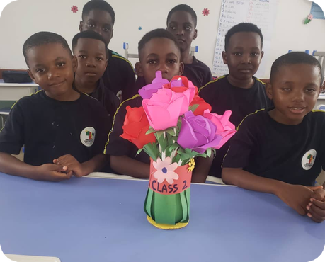
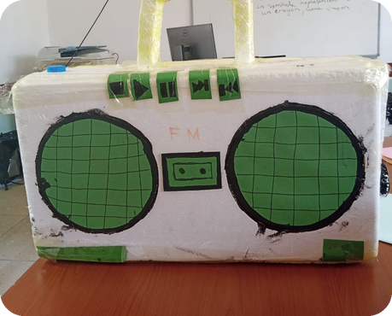
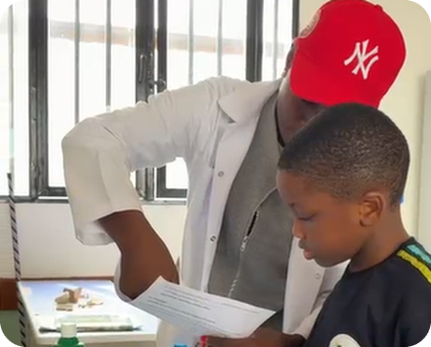
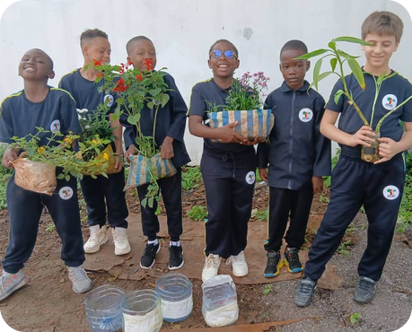
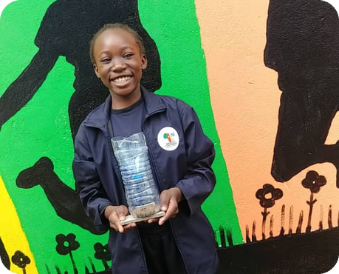
Nos réalisations : l’apprentissage par projets (PBL)
Our achievements: Project-Based Learning
Apprendre en faisant et en réfléchissant
Hands-on, minds-on learning approach
Projets mensuels présentés par les élèves
Monthly projects presented by learners
Exemples de projets et d’activités / Examples of projects and activities
Bouquet de fleurs
Bouquet of flowers
Radio
Radio
Cycle de l’eau
Water cycle
Jardin de fleurs
Flower garden
Arrosage quotidien des plantes par les enfants
Daily watering of plants by children
Notes:
Approche hands-on, minds-on. Projets mensuels présentés par les élèves. Exemples : bouquet de fleurs, radio, cycle de l’eau, jardin de fleurs, arrosage quotidien.

Slide 11
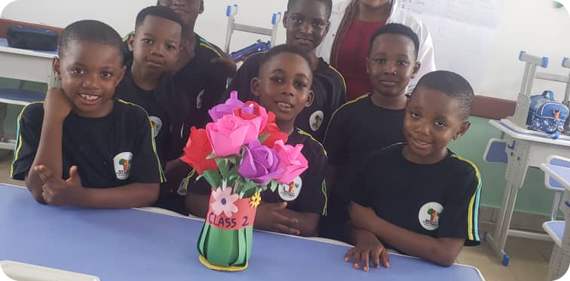
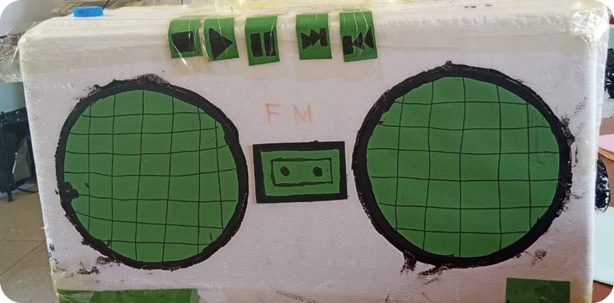
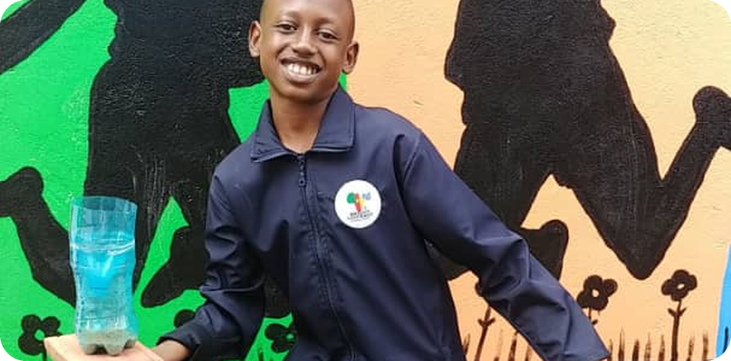
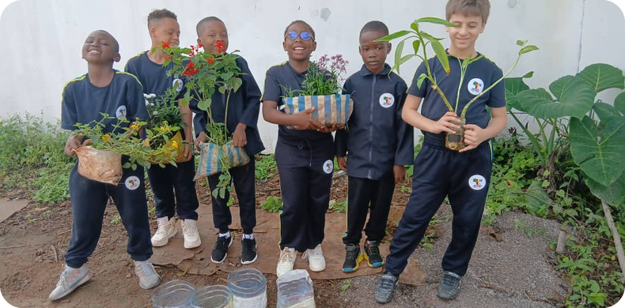
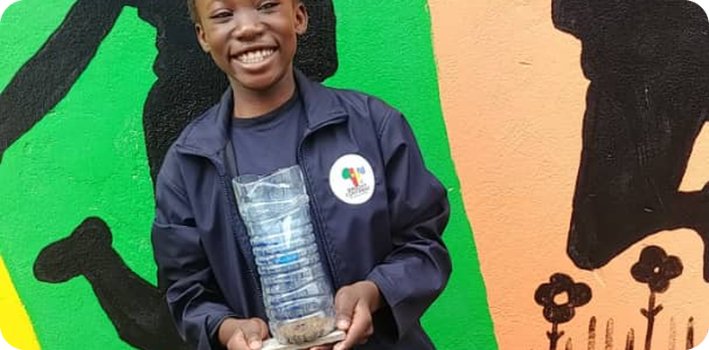
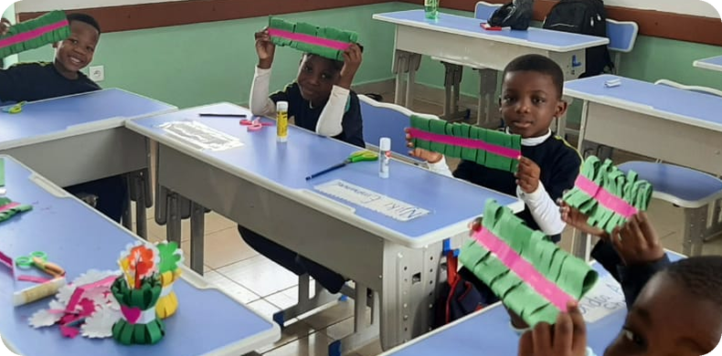
Les projets mensuels en images
Monthly projects in pictures
Bouquet de fleurs — Class 2
Bouquet of flowers — Class 2
Radio
Radio
Cycle de l’eau
Water cycle
Jardin de fleurs
Flower garden
Arrosage quotidien des plantes
Daily watering of plants
Travaux manuels en classe
Hands-on crafts in class
Notes:
Bouquet de fleurs, radio, cycle de l’eau, jardin de fleurs, arrosage quotidien et travaux manuels en classe.

Slide 12

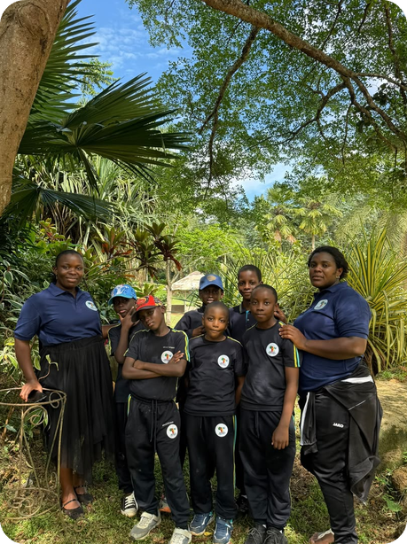
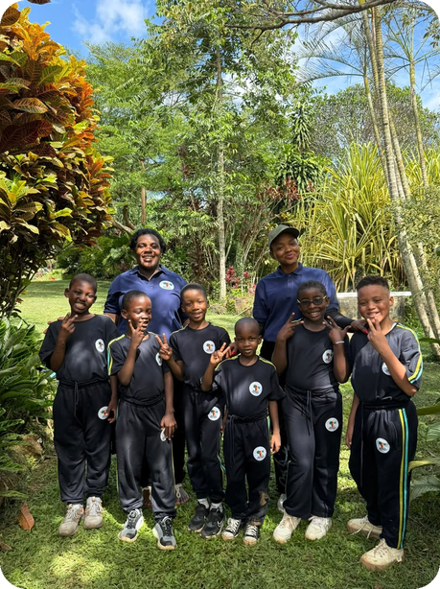
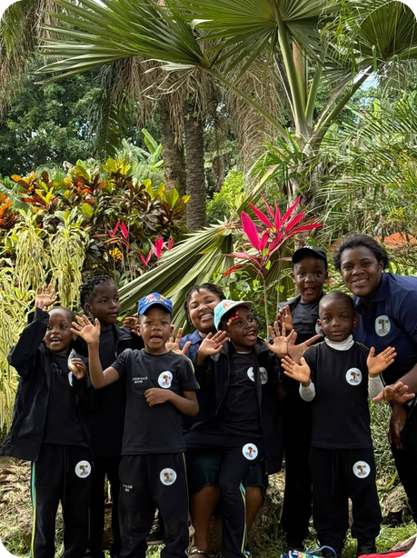
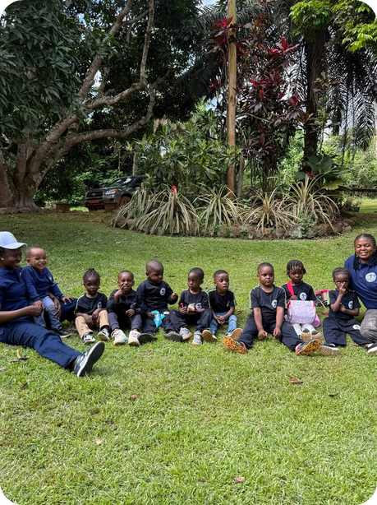
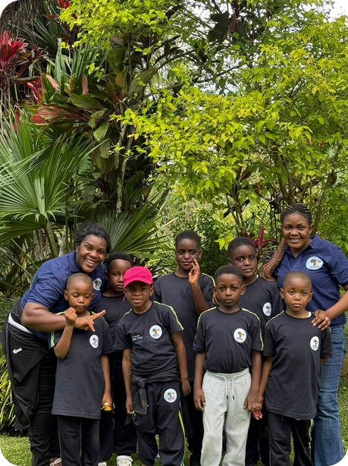
Activités extrascolaires : excursion / pique-nique
Extracurricular activities: excursion / picnic
Organisation d’une excursion / d’un pique-nique
Organisation of an excursion / picnic
Site de pique-nique, Village Madiba / Picnic site, Village Madiba
Notes:
Organisation d’une excursion ou d’un pique-nique. Photos des enfants sur le site de pique-nique, Village Madiba.

Slide 13
Merci de votre présence !
Thank you for coming!
Questions et échanges / Questions and discussion
Bright Continent Bilingual School
Dragage – Yaoundé · +237 678 34 12 13
Notes:
Clôture de la réunion : questions des parents.

